Slide 1
Analyse des Compétences en Data et IA via Les médias sociaux
État des lieux et projections futures :
Une approche Big Data pour anticiper l’évolution des métiers

Slide 2





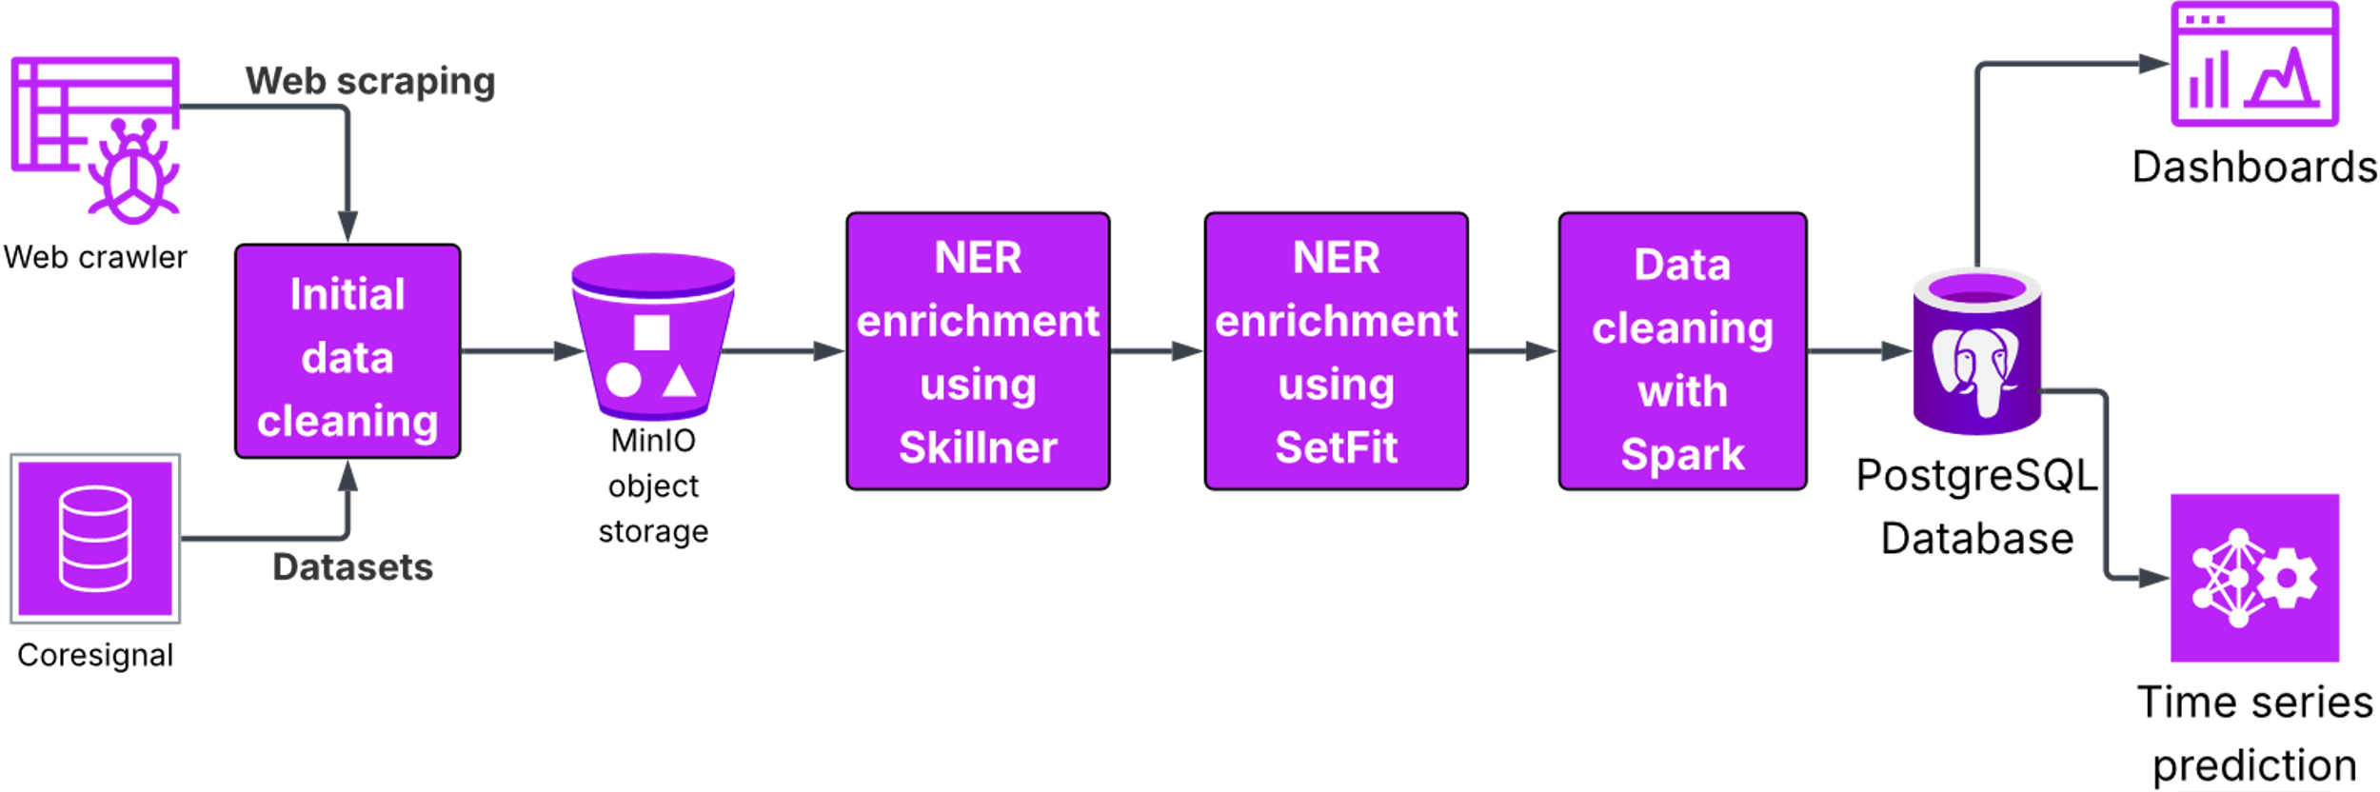



Analysis of Data and AI skills through social media: current state and projection of future trends.
Use case Description
Use Case Business Outcomes and Key indicators
Business Challenge
Key Indicators
Predict the evolution of the job market
Identify the most important skills for current and future collaborators
Gather extensive data about the Moroccan job market
Business outcomes
A rich dataset of job offers and relevant skills in the Moroccan job market
An intuitive interface to predict and visualize future evolutions of the market
+64% increase in demand for Data Science skills over the past 12 months
Over The last 30 months:
83% of job offers require at least one advanced technical skill (e.g., SQL, Python, Machine Learning)
76% of job postings are concentrated in four main sectors: IT, Finance, Consulting, and Industry
81% of job offers require a Master’s degree or higher (Bac+5)
Solution
A pipeline of tools that scrape the web, clean data and then use it to make predictions and visualizations
Typical Clients
Solutioning
HR
Entreprises
Schools, universities and training centers
Project status
We’re here
Squad team
BI Consultant
Ettakifi Houssam
Souhai khalmadani
Youness Azroul
Ouassim Moussaoui
Macro Planning
03/03/2025
07/07/2025
31/08/2025
Saïd ABOUKS
BI Expert
Business Process Understanding
Data Collection and Preparation
Pipeline Development
MVP
Corrective & Upgradable (prediction & Dashboard )
SL DATA IA & Consulting

Slide 3
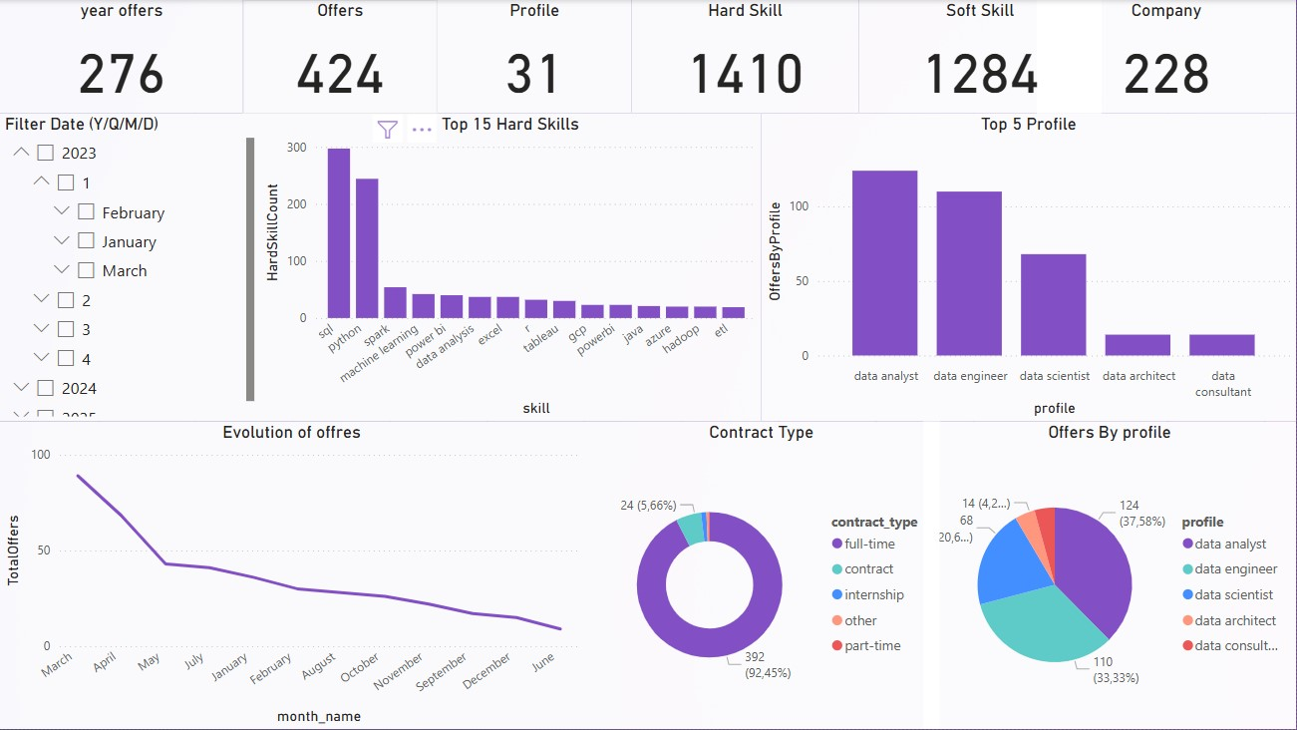
Résultats visuels Power Bi

Slide 4
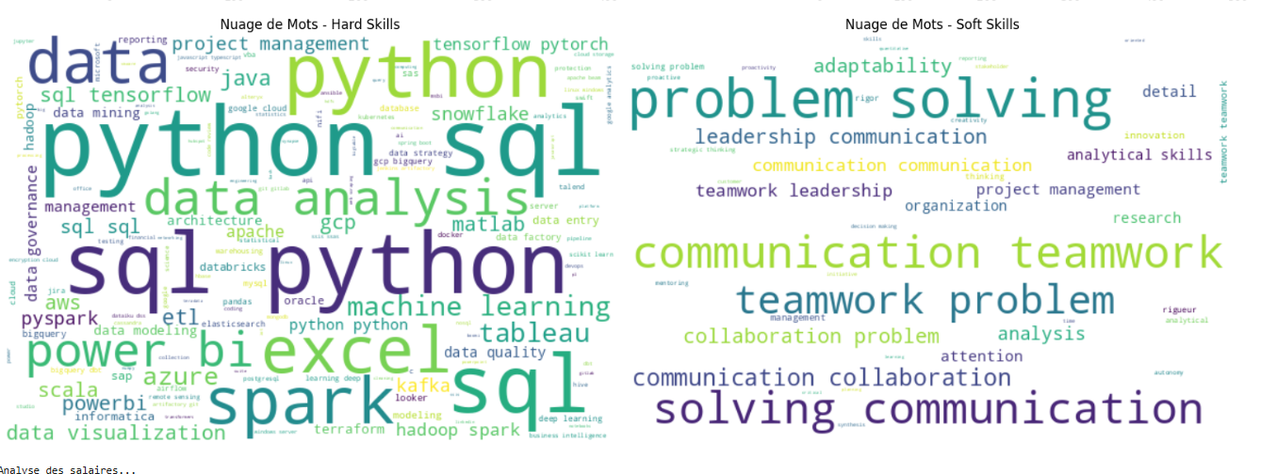
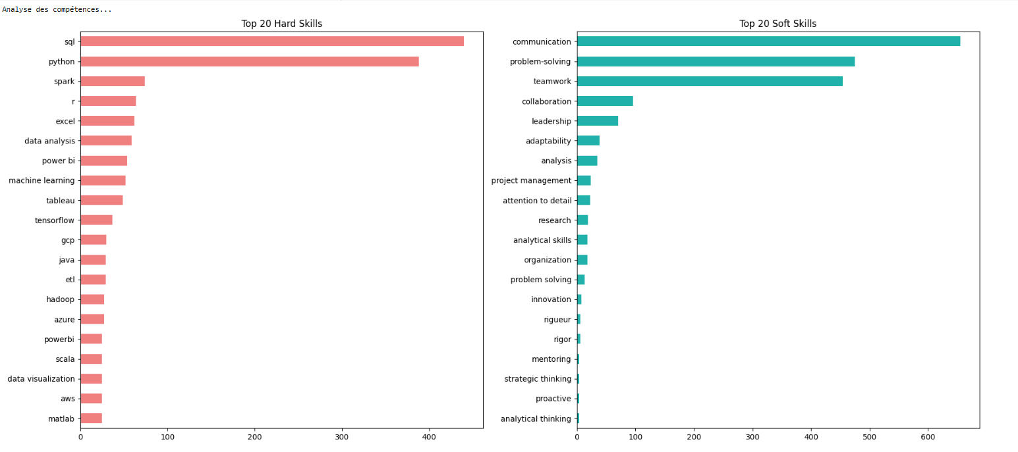
Résultats visuels de la prédiction des Compétences
Notes:
Afin d’anticiper l’évolution du marché de l’emploi, nous avons transformé nos données en séries temporelles, en nous basant sur la fréquence mensuelle d’apparition des compétences dans les offres. Cette étape a permis de préparer les données à l'entraînement du modèle Prophet, qui est particulièrement adapté à la modélisation de séries chronologiques avec tendances et saisonnalités.
À l’état actuel du projet, nous avons finalisé l’implémentation de la prédiction pour les compétences, avec une génération des 20 compétences techniques (hard skills) les plus demandées sur les six prochains mois. Les résultats montrent une forte demande prévue pour des compétences telles que :
Hard skills : SQL, Python, Spark, R
Soft skills : Communication, Résolution de problèmes (problem-solving), Travail en équipe (teamwork)
Ces prédictions constituent un indicateur précieux pour orienter les politiques de formation et accompagner les transitions professionnelles vers les métiers les plus porteurs.

Slide 5
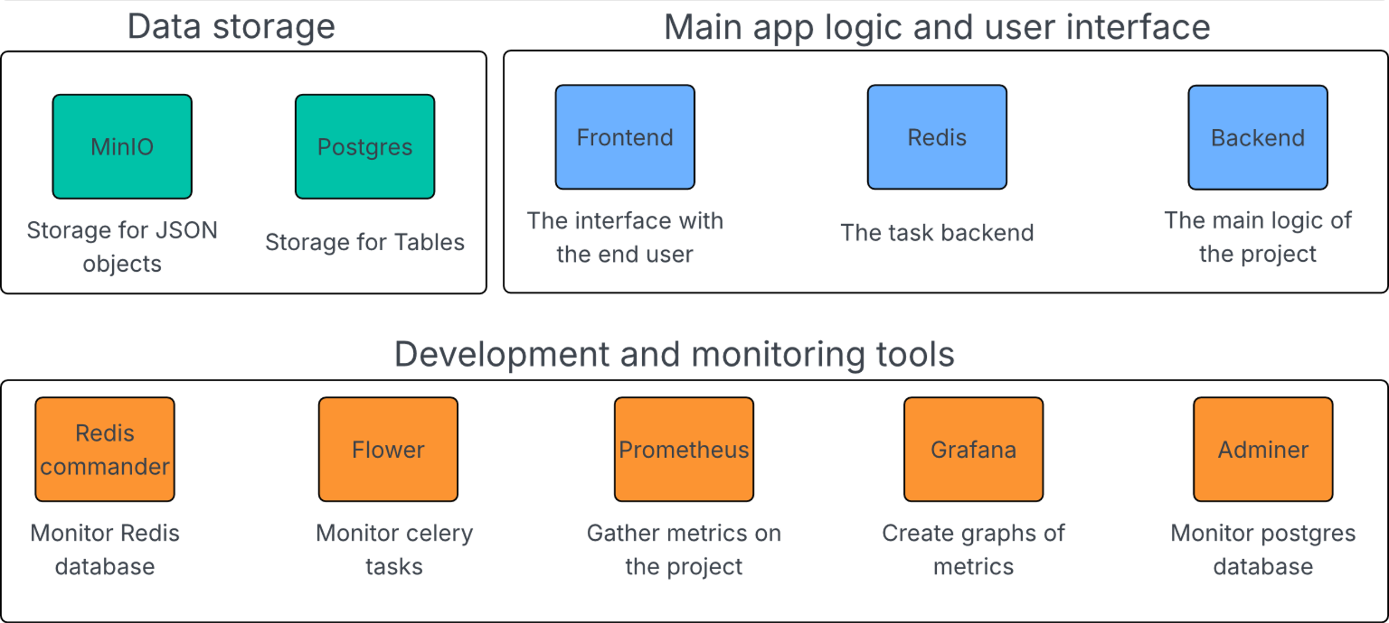
Déploiement sur AWS

Slide 6

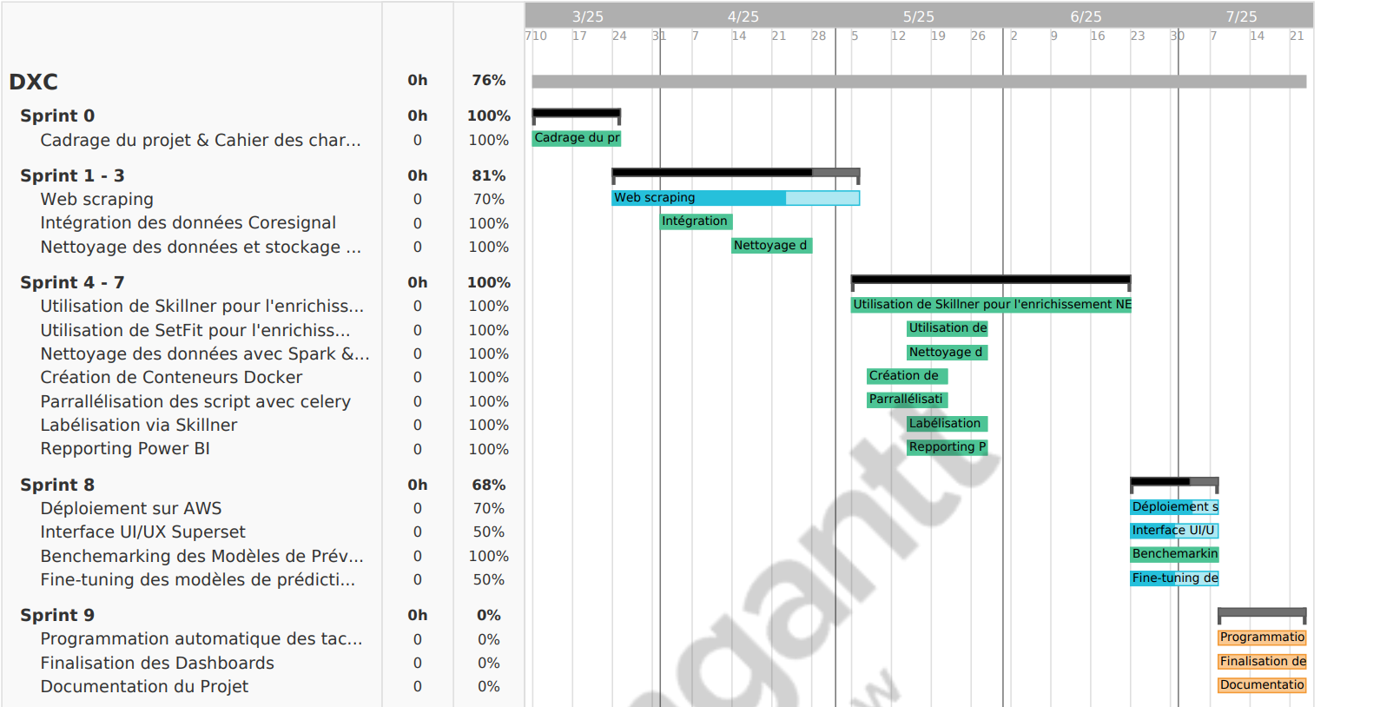
Diagramme de Gantt Projet Analyse des Compétences en Data & AI

